Slide 1

复制对象
当函数以相应的类作为形参列表时，对象可以作为函数的参数传入。在学习函数时，我们曾提到过，值传递先复制实参产生副本。那么，对象的副本又会是什么样子的呢?
复制构造函数是指类的对象被复制时，所调用的函数。下面两种情况对象都会调用复制构造函数：
将一个对象赋值给另外一个对象时
对象1 = 对象2; //对象1与对象2 所属类相同
对象1(对象2);
对象2的复制构造函数会被调用。
作为值传递的实参
funciton (对象1);
在function函数体内，使用的是对象1的副本。所以之前会调用对象1的复制构造函数。
和构造函数一样，C++在未发现自定义的复制构造函数之前会创建一个默认的构造函数，其作用如上所示。
自定义的复制构造函数的声明格式为：
类名(类名& 形参)
得注意的是，赋值构造函数是引用传递的函数。既然默认赋值构造函数已经完成拷贝工作，何时需要重新定义它呢？例如一个类具指针类型的数据，默认赋值构造函数执行之后，原对象和副本的指针成员指向的是同一片内存空间。通过指针改变该内存，就会改变两个对象实际应用的数据（也就这块内存的内容）。这时可以自定义赋值构造函数，将两个指针的内存分离开。

Slide 2
【例11.7】 菌类的繁殖germ.h，声明了一个菌类
#include <string>
using std::string;
class germ{
public:
int m_age;
string m_name;
germ(germ& g);
germ(string s);
~germ();
};
germ.cpp,实现了菌类
#include "stdafx.h"
#include "germ.h"
#include <iostream>
using std::cout;
using std::endl;
germ::germ(string s)
{
m_name = s;
m_age = 1;
cout<<"发现了"<<m_name<<endl;
}
germ::germ(germ& g)
{
g.m_age +=1;
this->m_age = 1;
this->m_name =g.m_name + "的复制体";
cout<<"产生了"<<g.m_name<<"的复制体"<<endl;
}
germ::~germ(){
cout<<this->m_name<<"被消灭了"<<endl;
}

Slide 3
main.cpp程序执行的入口
#include "stdafx.h"
#include <iostream>
#include "germ.h"
using std::cout;
using std::endl;
germ copyGerm(germ gc)
{
return gc;
}
int main()
{
germ g1("有氧菌");
germ g2(g1);
germ g3("无氧菌");
germ g4 = g3;
germ g5 = copyGerm(g4);
return 0;
}

Slide 4
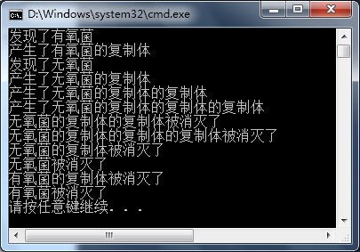
程序运行结果如图11.9所示。
图11.9 复制过程
从执行结果来分析一下代码。首先在主函数中产生了g1对象，由复制构造函数产生了g1的赋值体g2---有氧菌复制体。之后定义了g3---无养菌。通过复制构造函数产生了g3的复制体g4。前四行输出即是上边所述的过程。g5的产生前，g5所在的赋值语句等号右边的copyGerm函数调用，传递的实参为g4---无养菌的复制体。像本节开始提到的那样，值传递实参对象产生副本，副本就是形参gc---无养菌复制品的复制体。函数执行完毕后，传递回临时变量，内容是gc。g5的值经过了赋值语句所以它是gc(临时变量使用的内存)的复制品。
说明：
通过本例读者可以知道何时C++会调用类的复制构造函数。临时变量的应用在右值的概念章节中曾提到过。在这个事例中可以清楚的看到，临时变量是C++提供的一个暂时的内存存储，用途只是赋值给其它数据

Slide 5
Thank you
还有什么疑问可以到www.mrbccd.com提出
也可以以发送邮件到 mingrisoft@mingrisoft.com

